Slide 1
Тарас Шевченко – художник

Slide 2
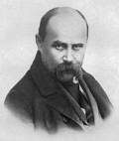
Серед плеяди видатних діячів української культури Тарасові Григоровичу Шевченку (1814–1861) належить особливе місце. Поборником правди і свободи називають його. Він своєю полум’яною поетичною і мистецькою творчістю виражав споконвічні вільнолюбні прагнення нашого народу. Тарас Шевченко як художник займає одне з найпочесніших місць в українському образотворчому мистецтві. Він прекрасно володів всіма відомими тоді засобами графічного зображення.
Обдарований від природи хлопчина рано відчув тягу до малювання. Ще змалку крейда і вуглинка були для нього неабиякою радістю. Малював ними стіни, лави, стіл... Малював у хаті і надворі, вдома і в гостях... Якось прийшла сестра Катерина з панщини і не впізнала своєї хати: візерунками розмальовані стіни, долівка і навіть призьба. Хлопець любив зображувати птахів, звірів, людей.
Талант художника проявився в Тараса Шевченка значно раніше, ніж талант поета. Якщо перші літературні спроби припадають на 1836–1837 роки, то найбільш ранній малюнок, що дійшов до нас і відомий під назвою “Погруддя жінки” або “Жіноча голівка”, датований самим автором ще 1830 роком. З цієї юнацької роботи і розпочалась творчість видатного художника.

Slide 3
1832 року пан віддав Шевченка на навчання в майстерню одного з найкращих художників В. Ширяєва, законтрактувавши його на чотири роки.
Нестача денного часу і заклопотаність, бажання стати справжнім художником змушували Шевченка в білі ночі виходити в Літній сад і змальовувати статуї. Тут відбулась перша зустріч Тараса зі своїм земляком художником І. Сошенком, який зацікавився обдарованим юнаком і вирішив допомогти йому. І.Сошенко давав поради і консультації художнику-початківцю, знайомив його з видатними діячами російської і української культур (Карлом Брюлловим, Василем Григоровичем, Олексієм Венеціановим, Василем Жуковським, Євгеном Гребінкою), спільними зусиллями яких талановитого кріпака було викуплено з кріпацтва.

Slide 4
У 1843 році Тарас Григорович приїхав в Україну. Під час подорожі любов до рідного краю наштовхнула його на створення цілої серії картин під назвою “Живописна Україна”, на яких відображено історичні місця, побут і природу країни. Повернувшись в Петербург, він завершує навчання в Академії мистецтв, видає на власні кошти і поширює альбом під назвою “Живописна Україна”.
“Дари в Чигирині”
“Старости”
“Судна рада”

Slide 5
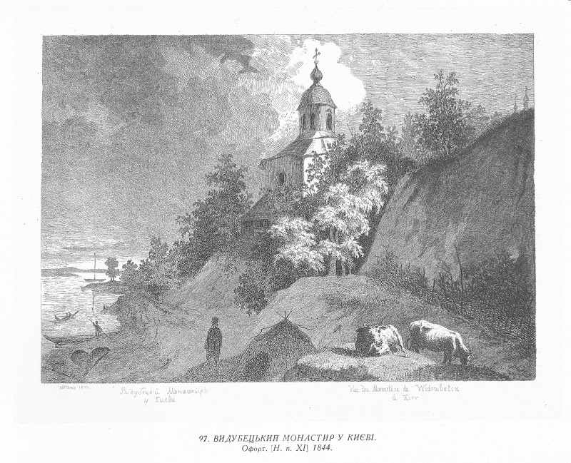
“Видубецький монастир”

Slide 6
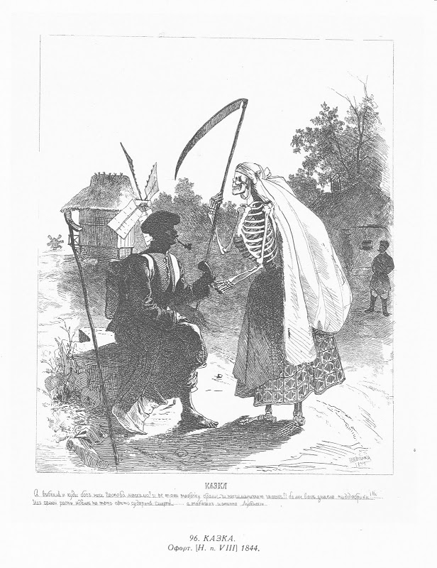
“Казка”

Slide 7
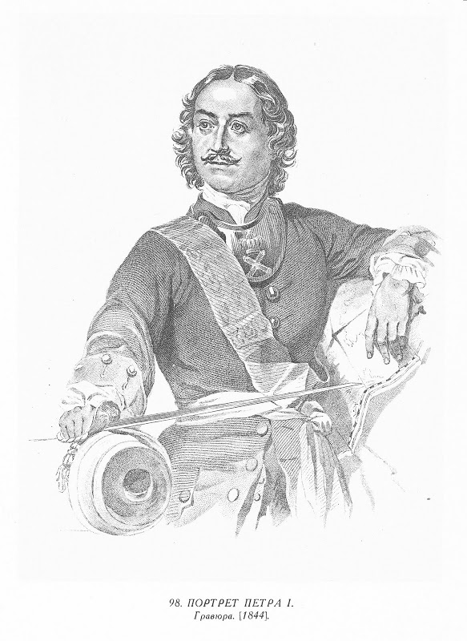
“Портрет Петра І”

Slide 8
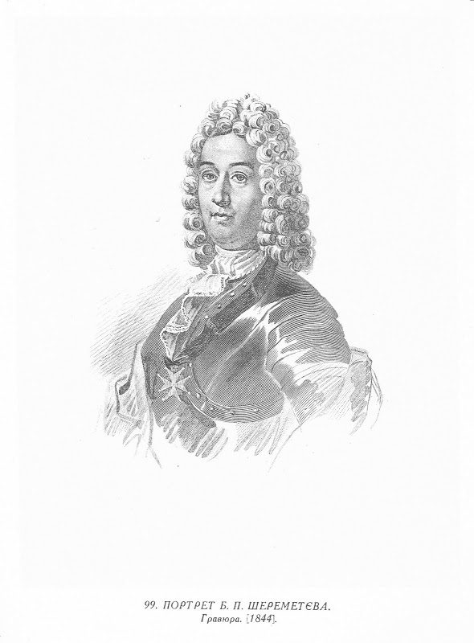
“Портрет Б. П. Шереметєва”

Slide 9
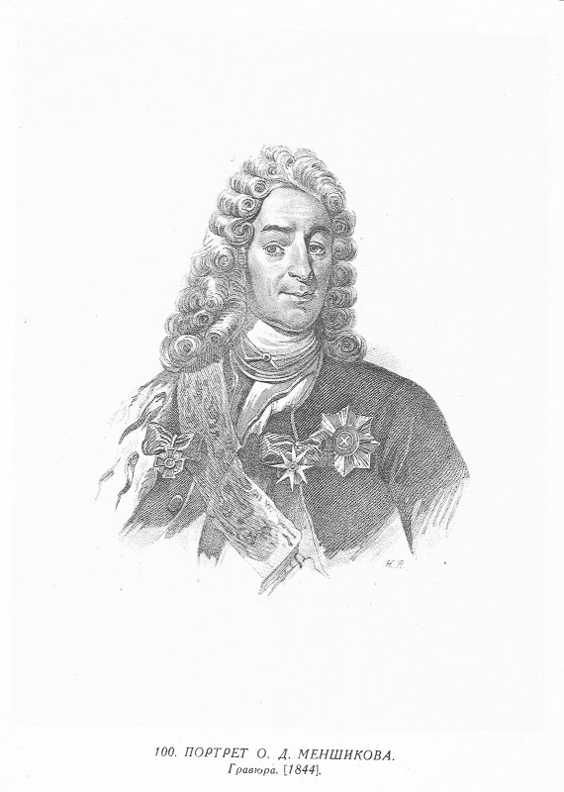
“Портрет О. Д. Меншикова”

Slide 10
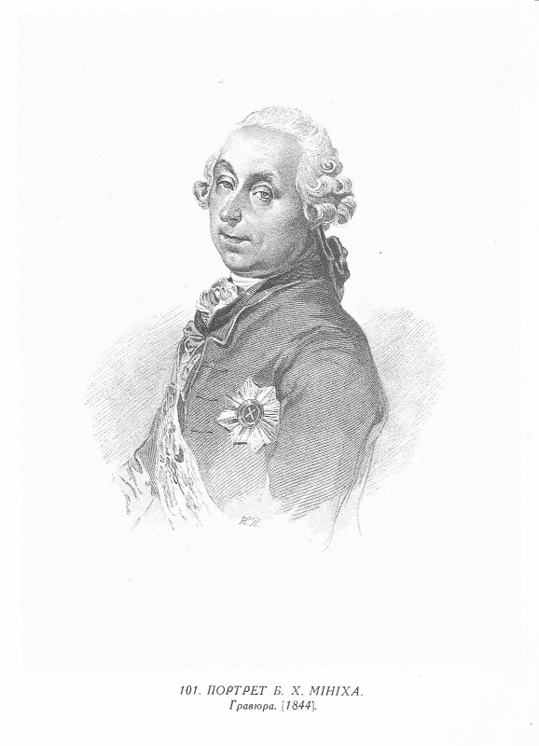
“Портрет Б. Х. Мініха”

Slide 11
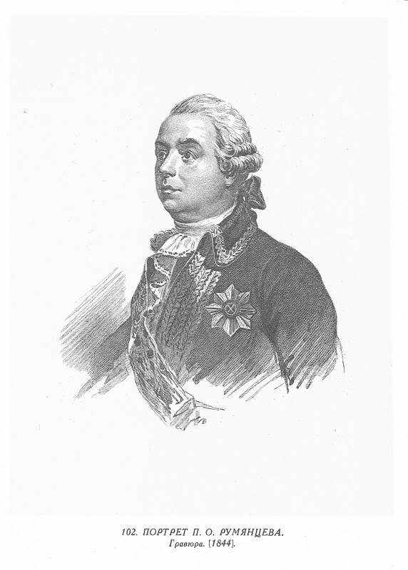
“Портрет П. О. Румянцева”

Slide 12
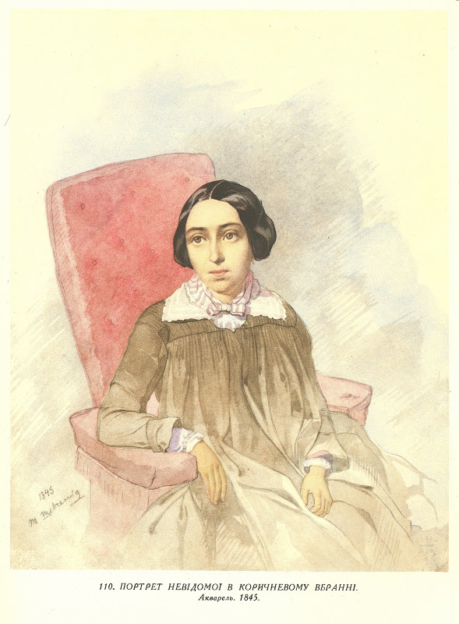
“Портрет невідомої в коричневому вбранні”

Slide 13
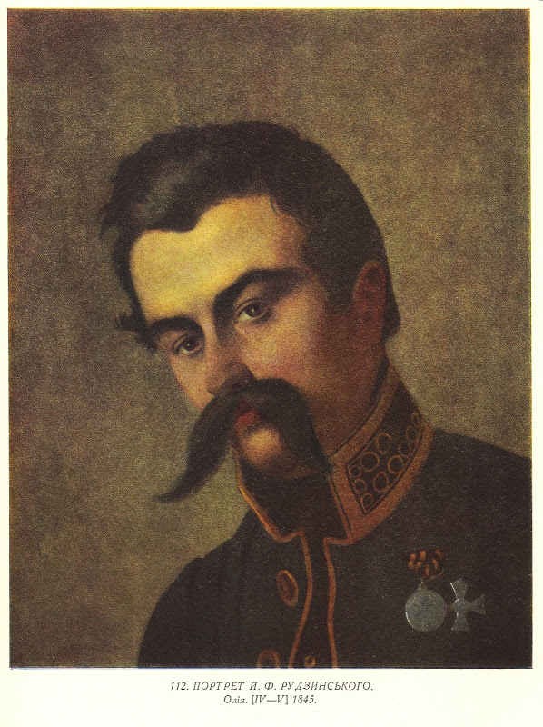
“Портрет Й. Ф. Рудзинського”

Slide 14
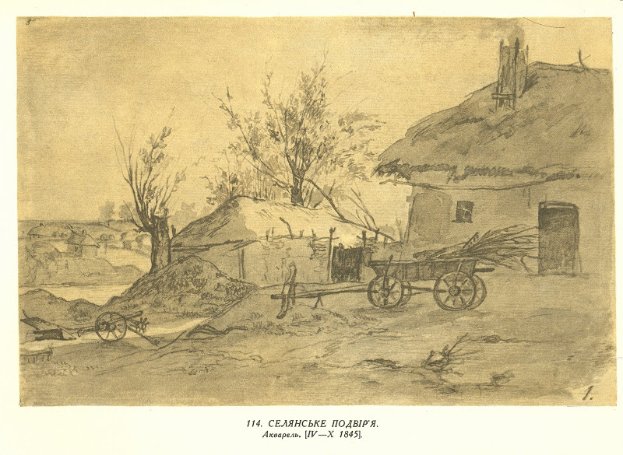
“Селянське подвір’я”

Slide 15
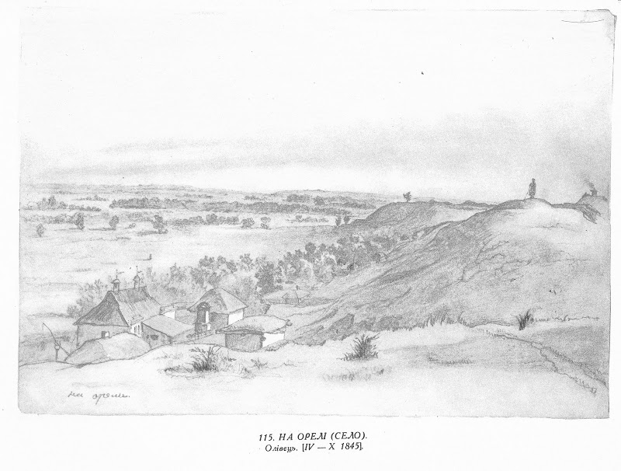
“На Орелі”

Slide 16
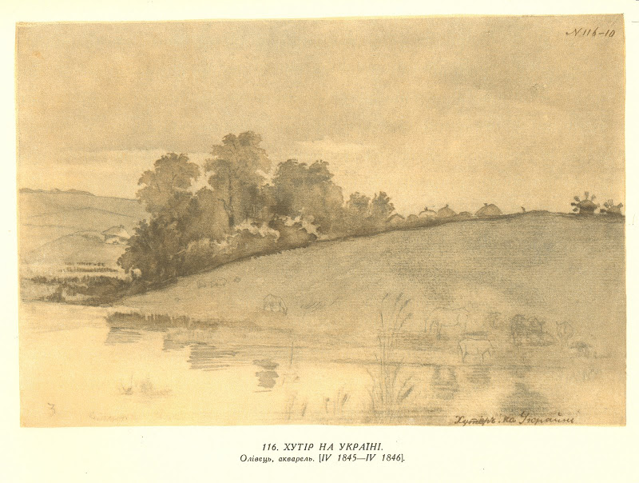
“Хутір на Україні”

Slide 17
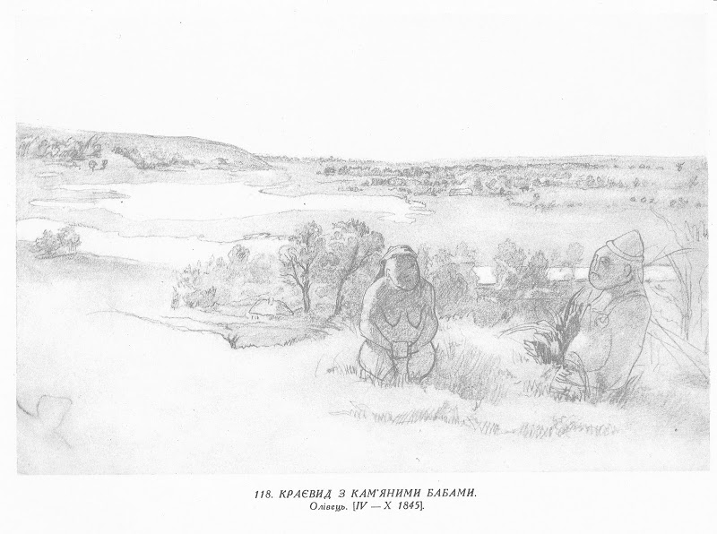
“Краєвид з кам’яними бабами”

Slide 18
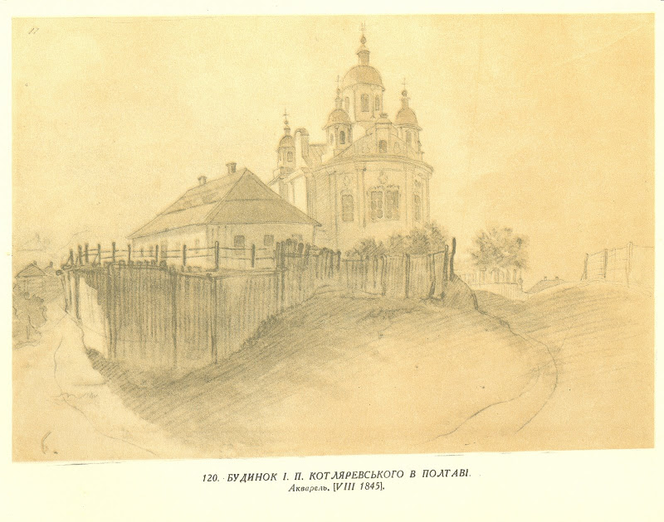
“Будинок І. П. Котляревського в Полтаві”

Slide 19
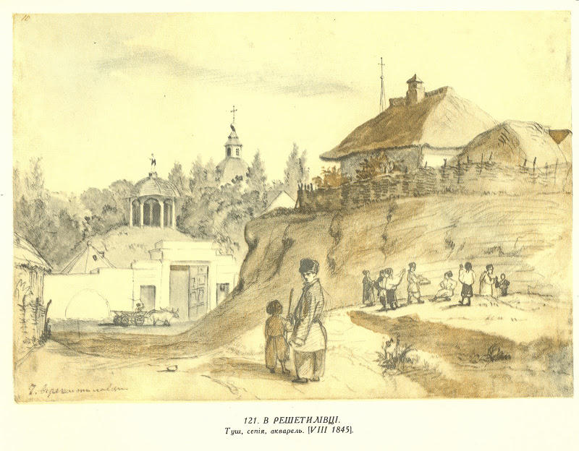
“В Решетилівці”

Slide 20
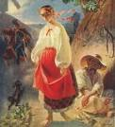
Портретам належить велике місце в Шевченковому доробку. Він почав працювати над ними ще кріпаком. В академії продовжував роботу в цій галузі. Незабаром він стає одним із відомих і популярних портретистів. Створені ним образи відзначаються невимушеністю, природністю, вдалою композиційною побудовою і свіжістю барв, намаганням дати психологічну характеристику людині. Шевченко зробив великий внесок у розвиток побутового жанру і став його основоположником в українському мистецтві. Особливо хвилювало художника підневільне, часто трагічне становище жінки.

Slide 21
Дякуємо за увагу!

